Slide 1









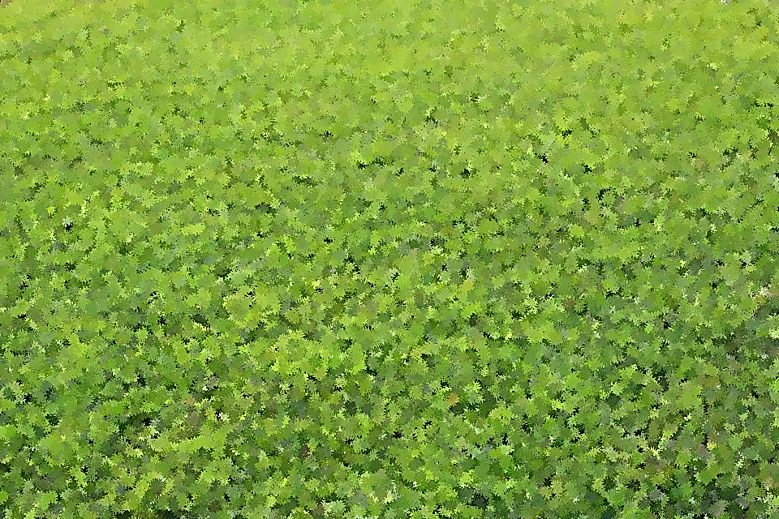
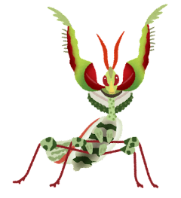






Cluster’s Slayer(仮称)
毎回ランダムに生成されるステージ！
数々のスキルを駆使して・・・
スタイリッシュにキメろ！
クリア率100%を達成しよう！
ゲームスペシャリスト学科３年
佐藤 秀亮
林 海斗
三橋 錬

